Slide 1
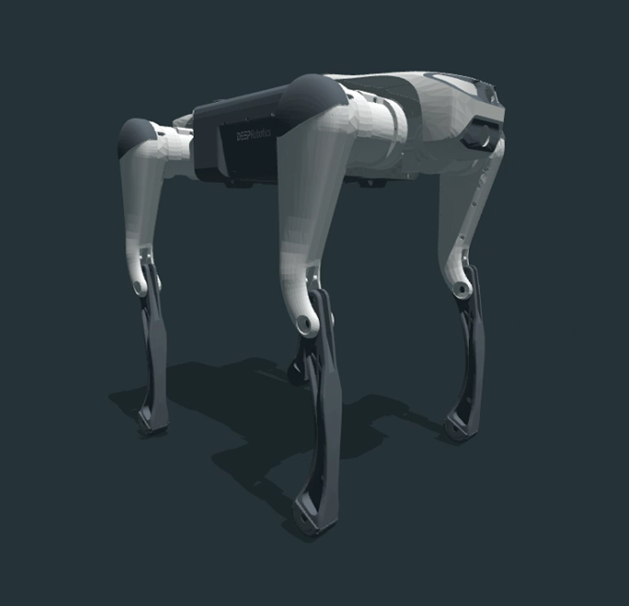
基于 MJLab 的云深处 Lite3
速度追踪训练与部署
2026/7/25
01

Slide 2
项目步骤
• 在MJLab中接入Lite3模型文件
• 学习Go1 RL Code, 修改为Lite3训练代码
• 训练Lite3平地速度追踪策略
• 从checkpoint中择优导出，进行sim2sim部署到
原始MuJoCo
• 克隆官方Lite2_rl_deploy库，进行sim2real真机部署
• Lite3真机实现速度追踪
MJLab / Deep Robotics Lite3
02

Slide 3
失败原因
1.把策略输入扩展为 47 维
2.同时叠加了多套步态塑形目标
47
2
·周期步态
trot_phase_gait 用固定周期和 duty factor 指定落脚时序
·对角触地
diagonal_gait_contact 再约束两组对角腿相位关系
·动作塑性
action_magnitude_target、forward/swing 奖励继续推大步幅
·额外惩罚
overspeed、lateral、yaw、termination 等权重同时参与
问题不是某个奖励写错，
而是多个目标共同把自然反馈控制变成了
时钟驱动的动作模板。
Actor 观测维度
额外 sin / cos 相位
基础 45 维+
额外 2 维
gait_phase_sin_cos 把策略绑到训练时钟。
固定相位把仿真节拍带到真实接触中。
3.pose scale or Kd不一致放大抖动
MJLab / Deep Robotics Lite3
04

Slide 4
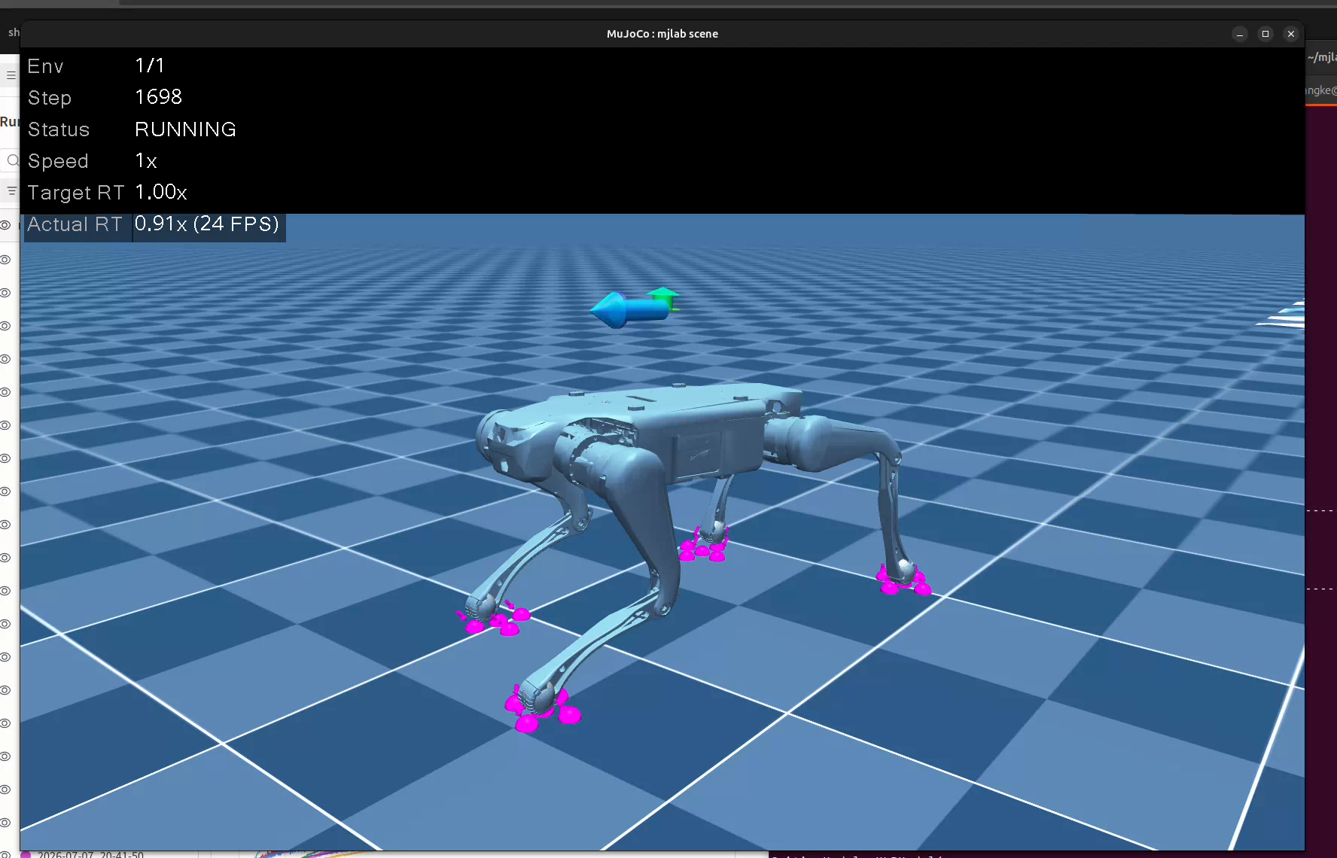
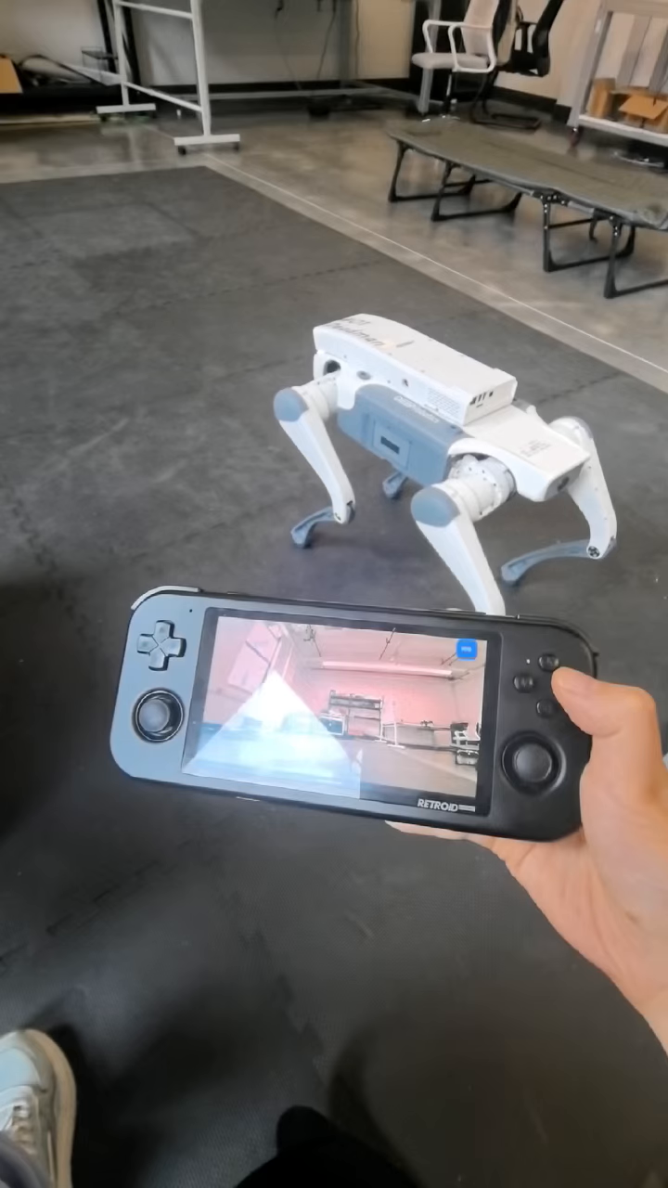
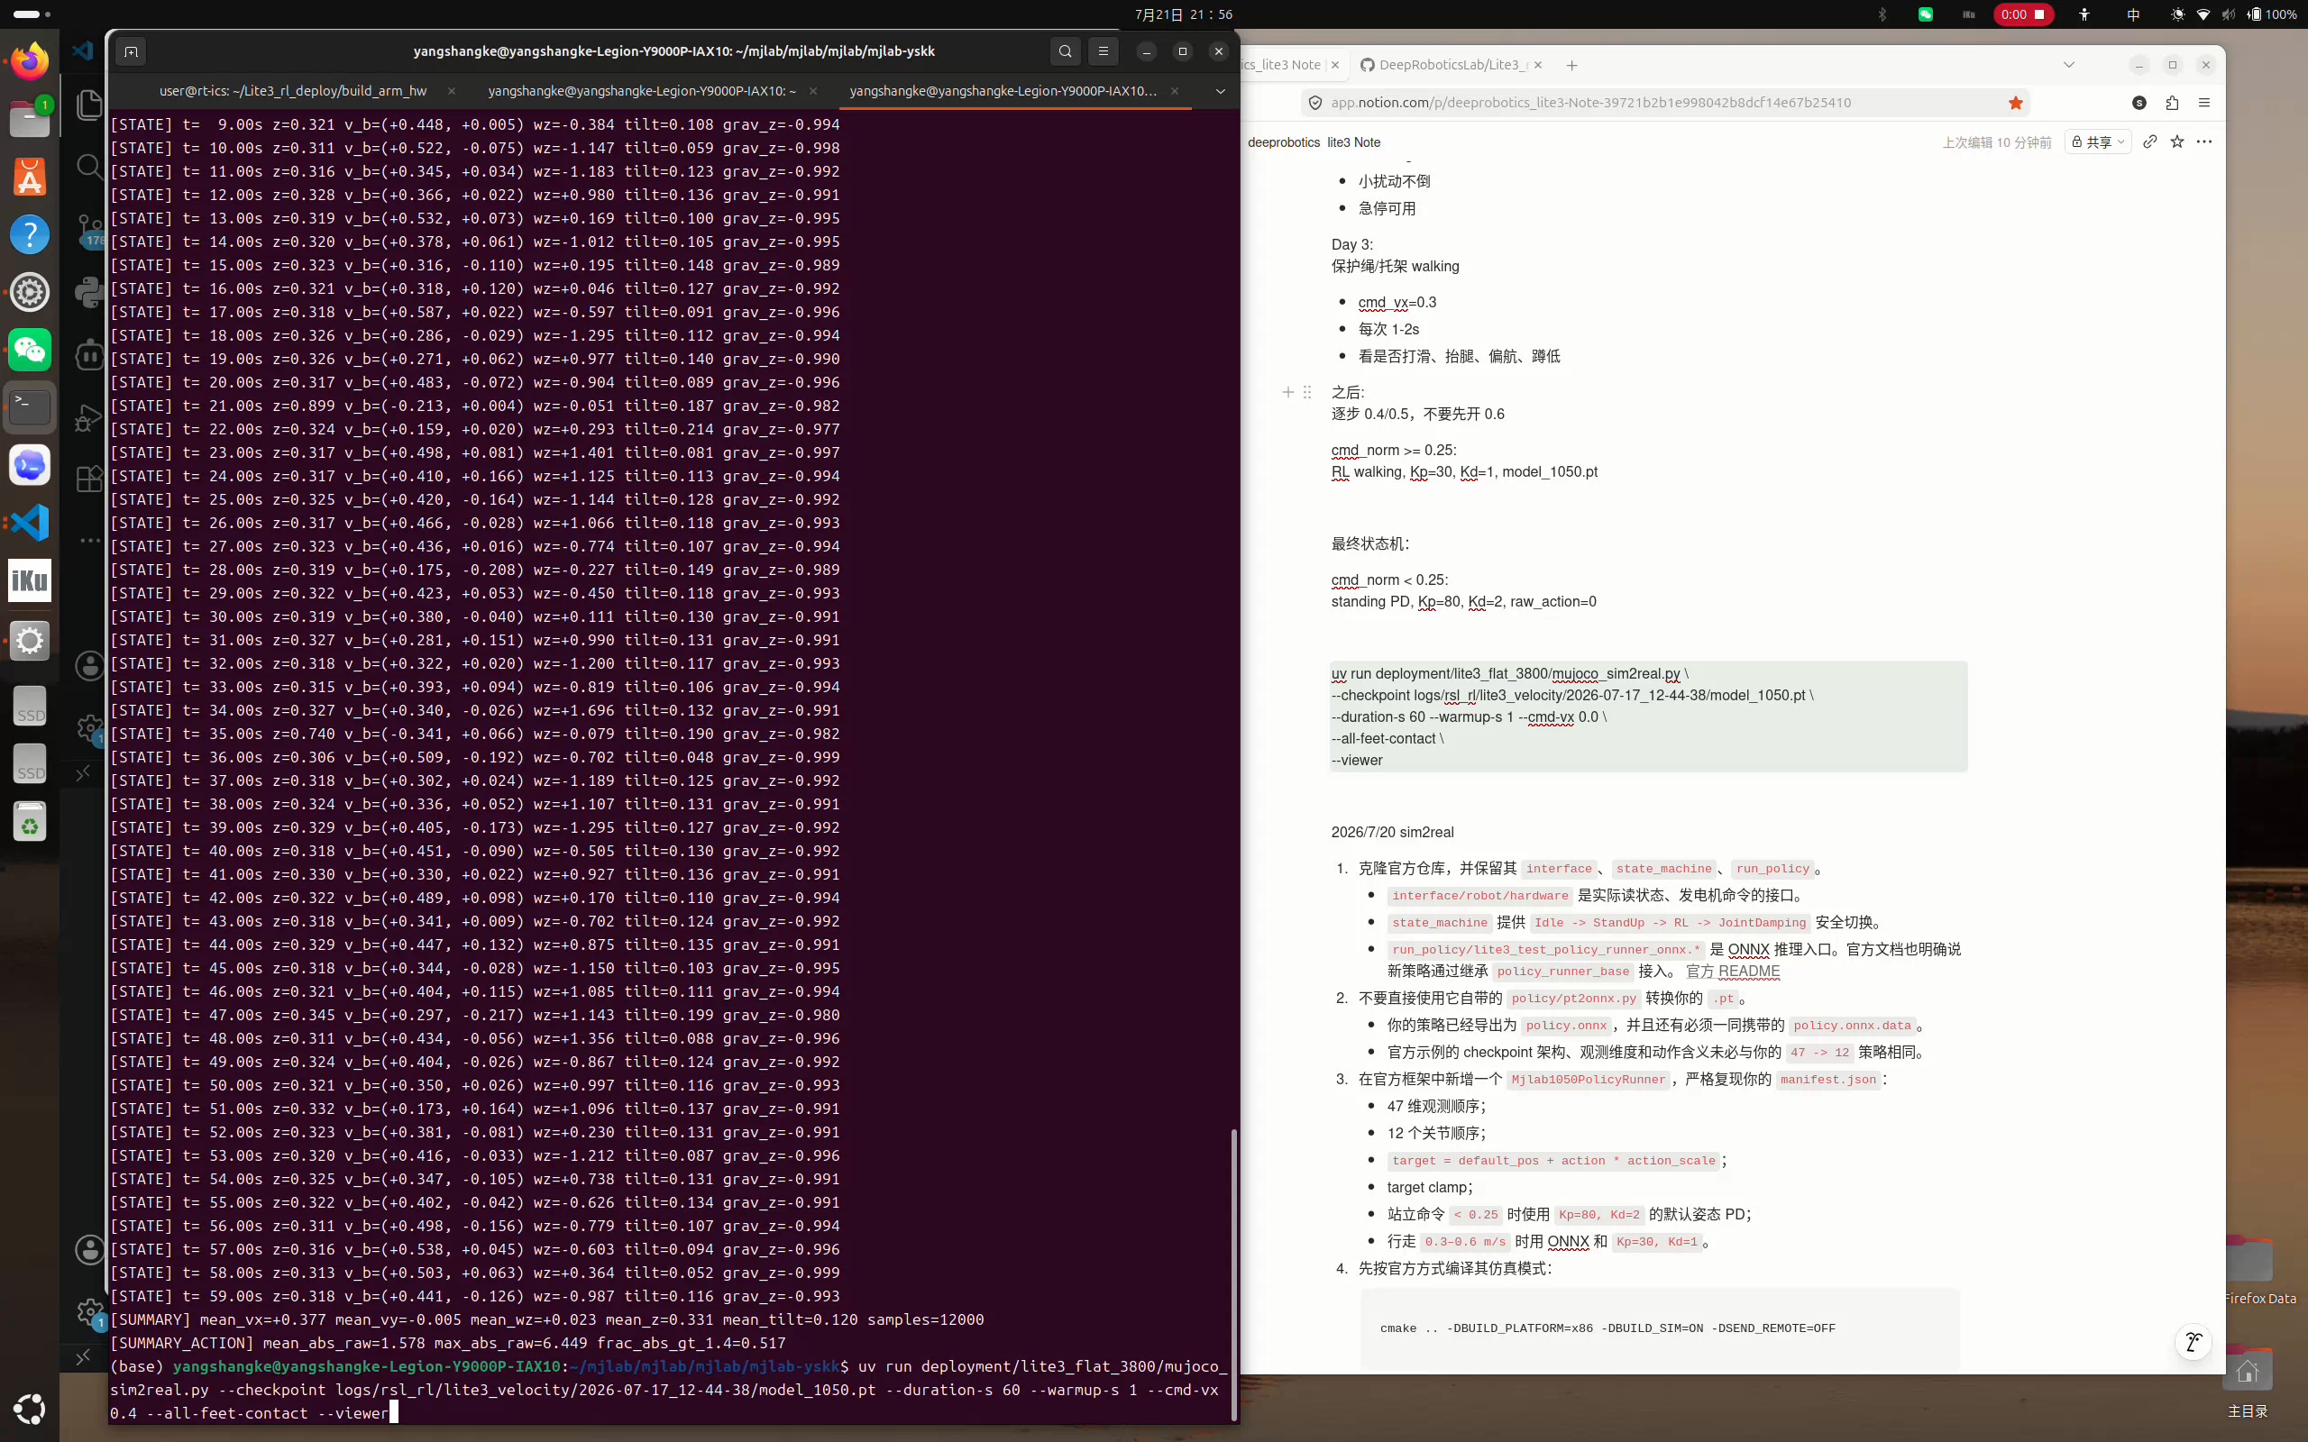
失败版本train视频，sim2sim视频，sim2real视频

Slide 5
成功路线的原则是让 Lite3 成为 mjlab 的普通机器人配置
1
公共 MDP
2
机器人资产
继续复用原始 velocity_env_cfg.py 的观测、命令、奖励和 PPO 流程
只新增 Lite3 MJCF、执行器、碰撞和默认姿态
3
任务配置
4
Actor 接口
只覆盖 Lite3 body/site/geom 名称及动作缩放
删除真机难以直接获得的 base_lin_vel，得到 45 维
5
部署约束
6
差异可审计
训练与 runner 共用 joint order、default pose、scale、dt
git diff origin/main 显示共享 MDP 基本保持上游结构
MJLab / Deep Robotics Lite3
08

Slide 6
第一步：把 Lite3 作为独立资产接入 MJLab
官方模型来源
DeepRoboticsLab/deep_robotics_model
• MJCF：asset_zoo/robots/deep_lite3/xmls/Lite3.xml
• 机身：TORSO；关节：HipX / HipY / Knee；四腿顺序 FL、FR、HL、HR
• 初始状态：base 0.35 m，HipY -0.75，Knee 1.30
• 足端使用 6D contact；大腿、小腿和躯干建立非法接触监测
• get_lite3_robot_cfg() 每次返回 fresh EntityCfg，避免共享配置污染
MJLab / Deep Robotics Lite3
09

Slide 7
第二步：Actor 固定为官方 runner 可复现的 45 维
45
12
20 ms
45
Actor observation
Action dimension
0.005 s × decimation 4
Lite3_rl_deploy input
观测顺序
关键删除
3 base_ang_vel + 3 gravity + 12 joint_pos + 12 joint_vel + 12 last_action + 3 command
不使用 base_lin_vel，不再添加 gait_phase；策略不依赖外部相位时钟。
MJLab / Deep Robotics Lite3
10

Slide 8
第三步：训练和部署必须共享同一动作语义
HipX / HipY
stiffness 30
damping 3
effort 24
Knee
stiffness 30
damping 3
effort 36
Action scale
HipX 0.20
HipY 0.20
Knee 0.30
Default pose
base 0.35 m
HipY -0.75
Knee 1.30
q* = q_default + action × scale；官方 C++ runner 必须使用同一公式与关节顺序。
MJLab / Deep Robotics Lite3
11

Slide 9
第四步：奖励回到速度任务本身，不再规定固定相位
速度跟踪
身体稳定
track_linear_velocity、track_angular_velocity 直接回答“是否跟上命令”
upright、pose 与必要的角速度约束保持躯干可控
足端质量
接触安全
clearance 0.08 m、swing height、slip、soft landing
thigh illegal contact，shank/torso collision cost
步态由速度、姿态、足端和接触反馈共同涌现，不再由 0.48 s 时钟硬编码。
MJLab / Deep Robotics Lite3
12

Slide 10
第五步：命令覆盖和随机化来自公共速度任务
三轴命令训练
混合采样
速度课程
vx [-1,1]，vy [-1,1]，wz [-0.5,0.5]
10% standing、30% heading、20% forward-only
后期扩展 vx 与 wz 范围，保持任务由易到难
摩擦随机化
平地部署版
足端 slide / spin / roll 三个摩擦维度分别采样
移除 height scan 和 terrain curriculum，保留真机可获得观测
MJLab / Deep Robotics Lite3
13

Slide 11
第六步：PPO 保持标准配置，用长训练验证简化后的任务
4096
10,000
24
200
parallel environments
max iterations
steps per environment
checkpoint interval
网络结构
Actor / Critic 均为 512-256-128 ELU；PPO lr 1e-3、gamma 0.99、lambda 0.95。
MJLab / Deep Robotics Lite3
14

Slide 12
成功版本只在原始 mjlab 的边界层做改动
层级
原始 mjlab
mjlab-ysk 当前版本
为什么需要
机器人资产
Go1 / G1 等，无 Lite3
新增 Lite3 asset / registry
让 Lite3 进入 asset zoo
共享速度 MDP
原生观测、奖励、命令
原生 MDP + 通用小修
避免私有步态框架
Lite3 任务层
不存在
Lite3 env / rl / task configs
绑定 TORSO、foot geoms 与 scale
MJLab / Deep Robotics Lite3
15

Slide 13
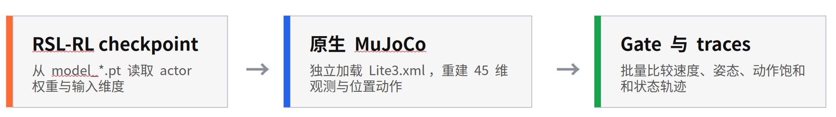
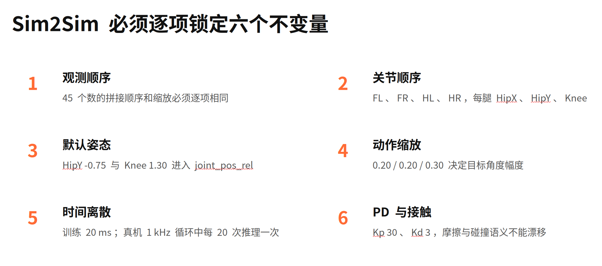
第七步：Sim2Sim：证明策略离开 MJLab 仍能闭环工作
MJLab / Deep Robotics Lite3
16

Slide 14
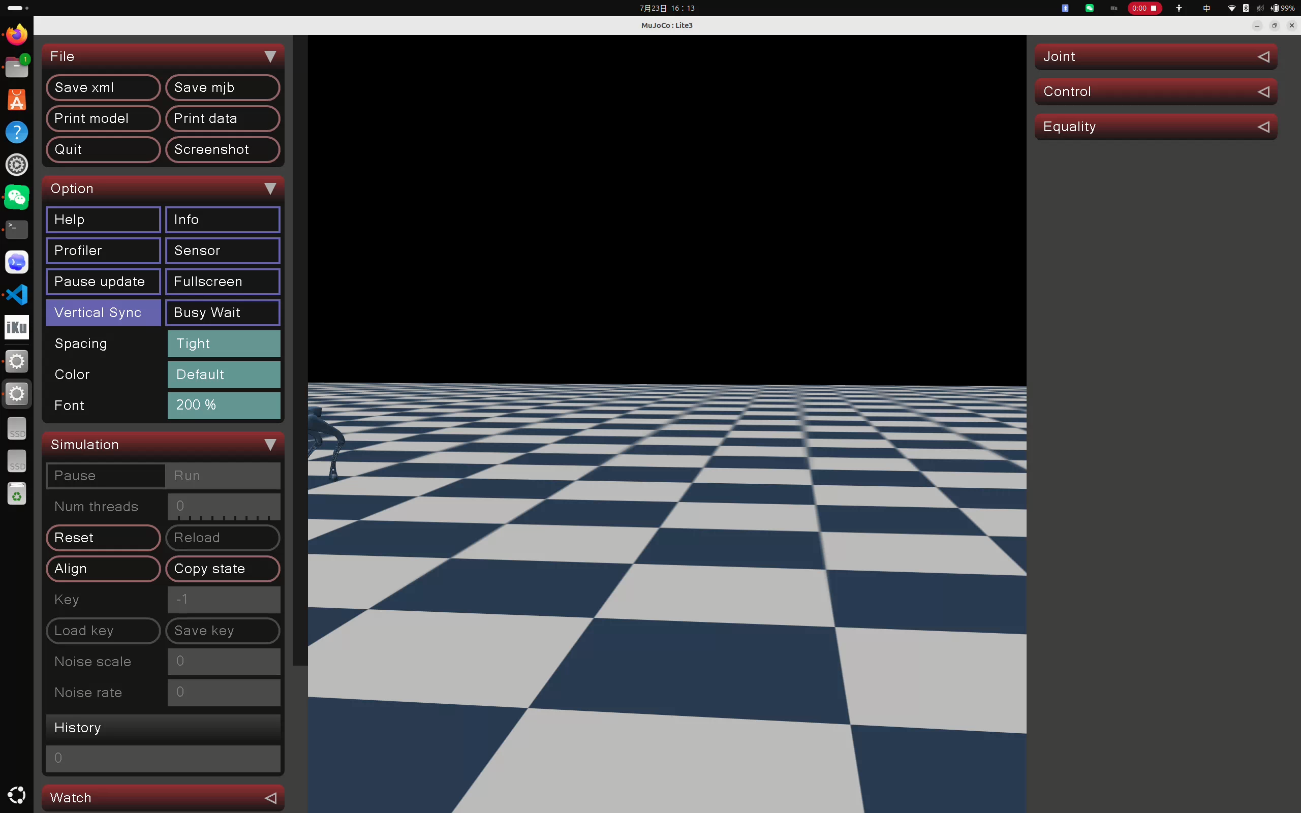
当前 model_9999 已通过原生 MuJoCo 前向速度 gate
核心脚本
deployment/lite3_flat_3800/mujoco_sim2real.py
model_9999 gate
cmd vx 0.3 → mean 0.299
cmd vx 0.4 → mean 0.400
vx 0.3 时 mean wz -0.046
vx 0.4 时 mean wz -0.003
mean tilt 0.039 / 0.045
MJLab / Deep Robotics Lite3
17

Slide 15
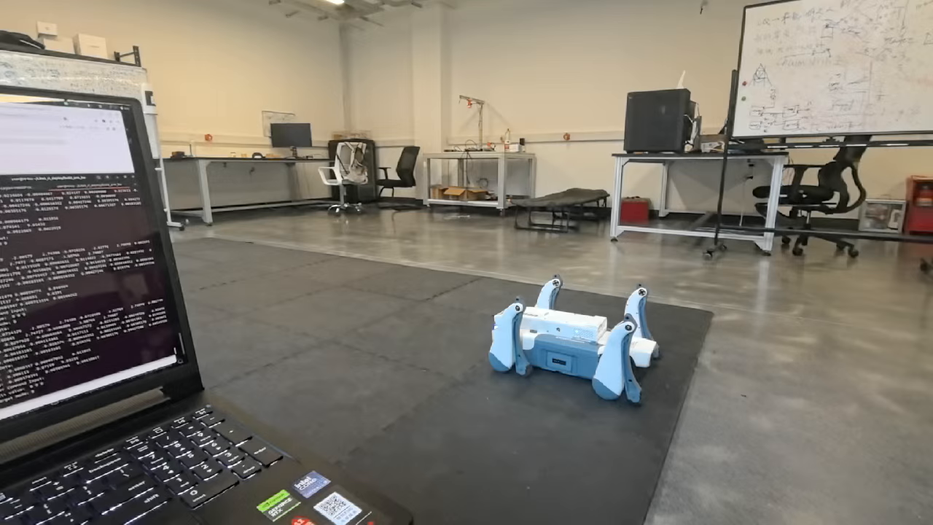
第八步：Sim2Real：由官方 Lite3_rl_deploy 完成ONNX 导出把已验证的 checkpoint 固化成部署契约
model_9999.pt
export_sim2real_policy.py
Lite3_rl_deploy
只选择通过 native MuJoCo gate 的 checkpoint
→
导出 policy.onnx，并生成 manifest.json
→
写入 policy/ppo/policy.onnx，官方 runner 读取 45 维输入
MJLab / Deep Robotics Lite3
19

Slide 16
核心结论
• 训练代码已从 47 维强周期路线回到 45 维公共 velocity MDP
• 两轮 deep_lite3_velocity 已训练到 model_9999，原生 MuJoCo vx gate 通过
• ONNX 与 manifest 已进入官方 Lite3_rl_deploy 的 45 维 runner
• 真机下一步先对齐 vy/wz 命令缩放，再做 StandUp→RLControl 平滑交接
• 按 vx、vy、wz 单轴低速阶跃逐项验收，确认后再组合命令
• 早期方案把“步态好看”写进观测和奖励，形成 47 维策略与强周期约束
• 仿真 gate 能通过，但真机出现颤抖、小碎步和连续冲击声
• 覆盖重来后，训练重新复用 mjlab 原生 velocity MDP，只保留 Lite3 必需差异
• Actor 回到 45 维，正好对齐官方 Lite3_rl_deploy 的 ONNX runner
成功不是“仿真里能走”，而是同一份策略在每一层都保持同一组接口和物理语义。
MJLab / Deep Robotics Lite3
22

